Slide 1
תפיסה
פרופ' צבי גנאל
ספר הקורס: Sensation and Perception / Bruce E. Goldstein, 10th edition.
סדר נושאים:
מבוא לתפיסה, פסיכופיזיקה, ושיטות שונות לחקר תהליכים תפיסתיים.
מערכת הראיה, מבנה העין, מסלולי ראיה במוח.
תפיסת צורה ותפיסת אובייקטים.
תפיסת צבע, תפיסת מרחב, ואשליות תפיסתיות.
תפיסת תנועה.
תפיסה אודיטורית.

Slide 2
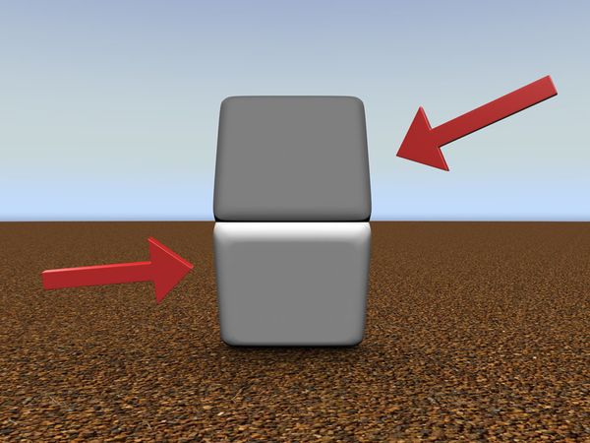
חקר התפיסה: כיצד העולם החושי מתורגם לייצוג פנימי בעל משמעות

Slide 3
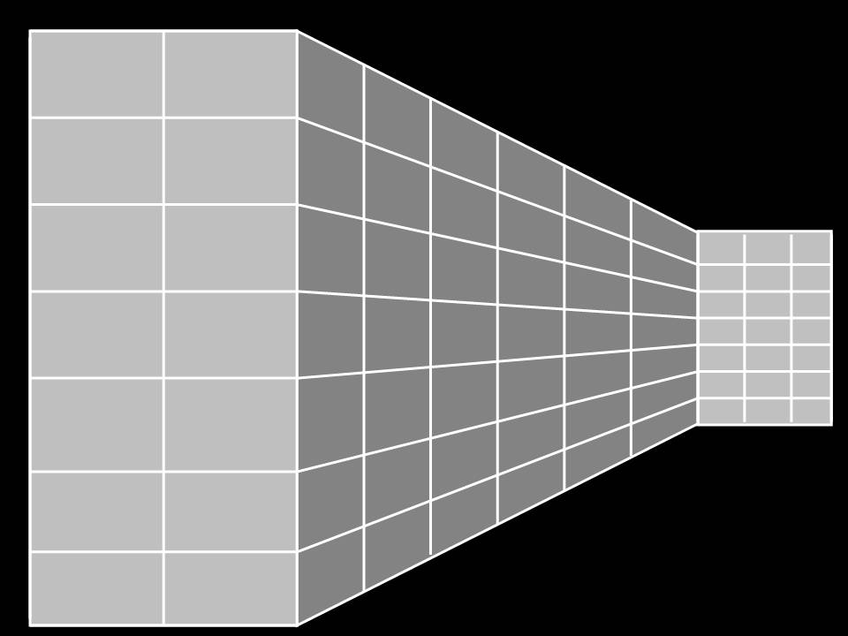

Slide 4
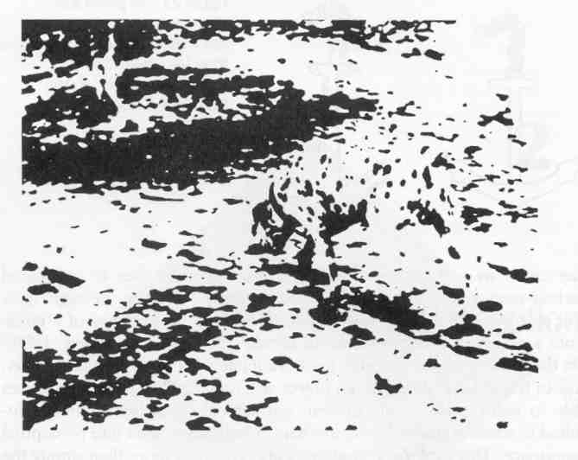
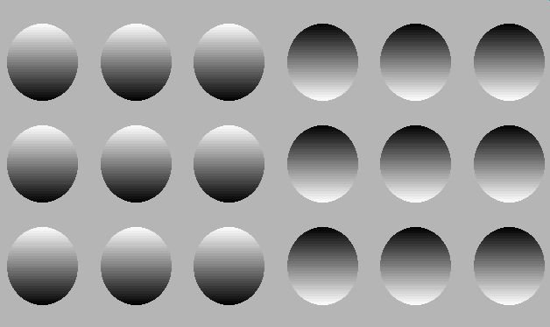
תפיסה כתהליך עיבוד מידע
פעולה
זיכרון
תפיסה
חישה
עולם חיצוני

Slide 5
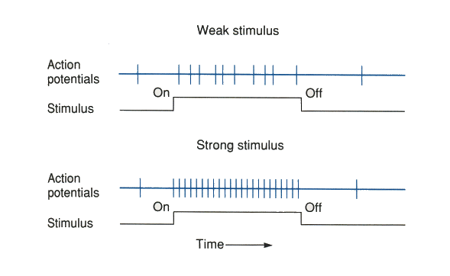
כיצד ניתן לחקור תהליכי תפיסה ?
- הגישה הפיסיולוגית:
1. Single cell recordings

Slide 6
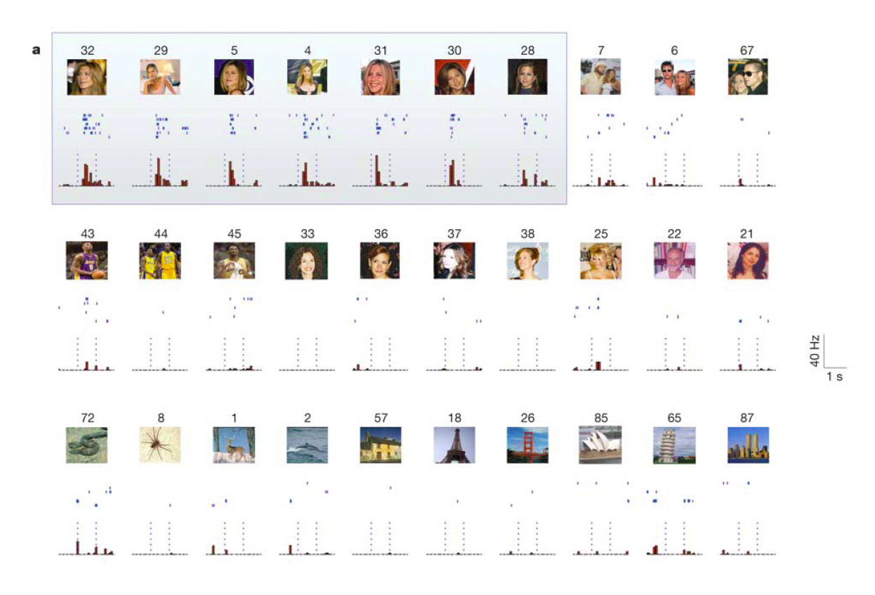
Quiroga, Reddy, Kreiman, Koch, & Fried (2005). Invariant visual representation by single neurons in the human brain. Nature 435, 1102-1107.

Slide 7
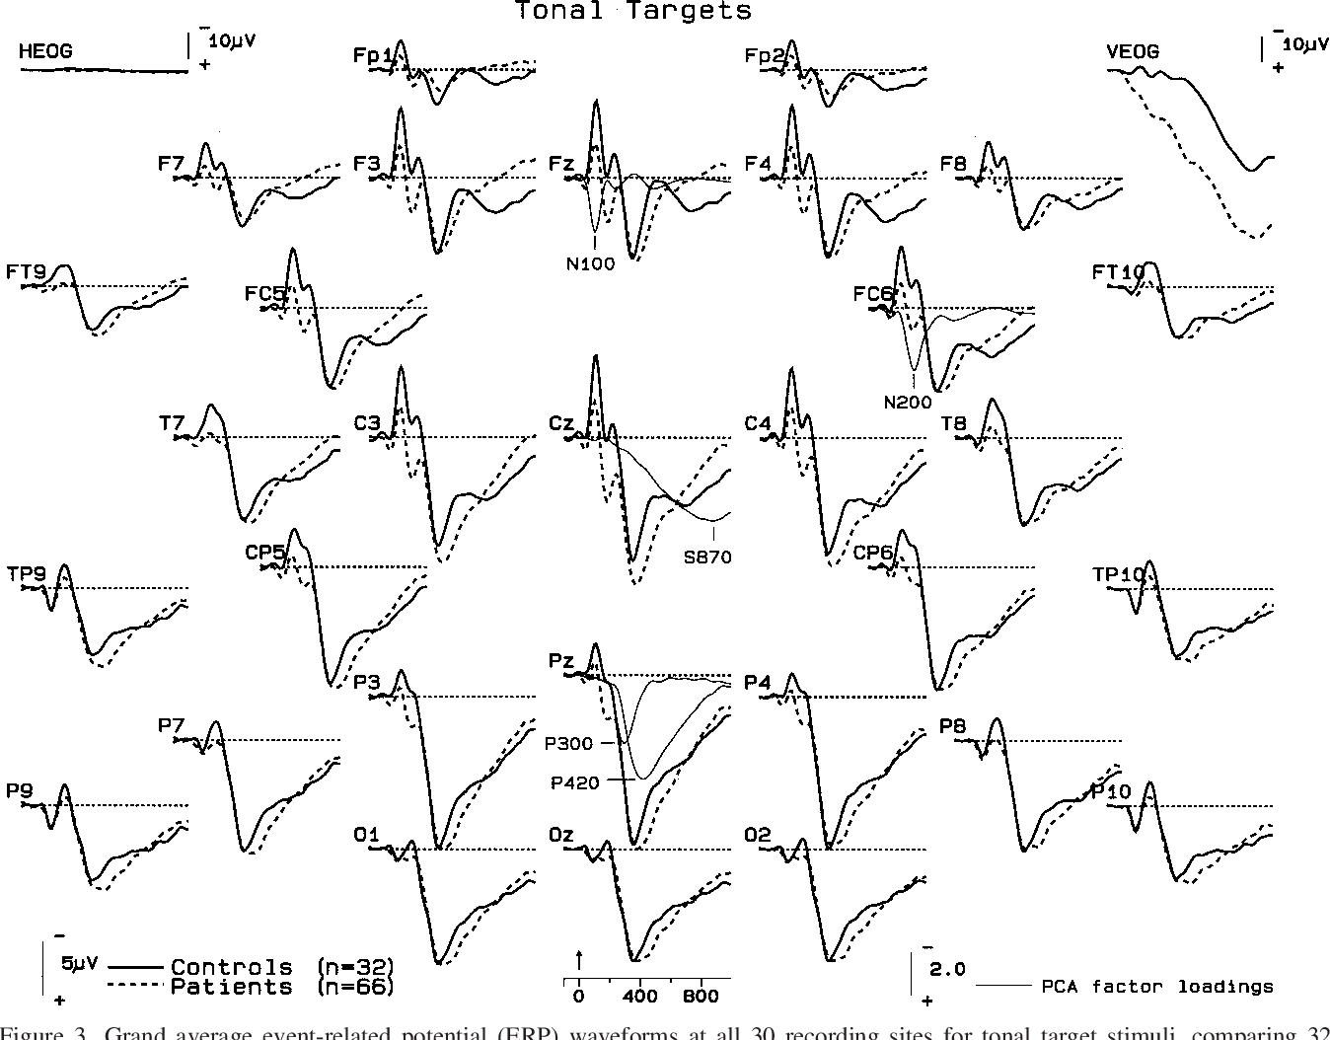
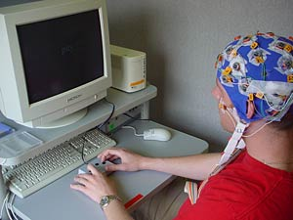
2. Event-related potential (ERP)

Slide 8
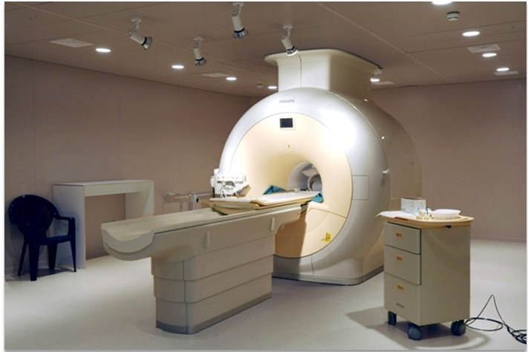
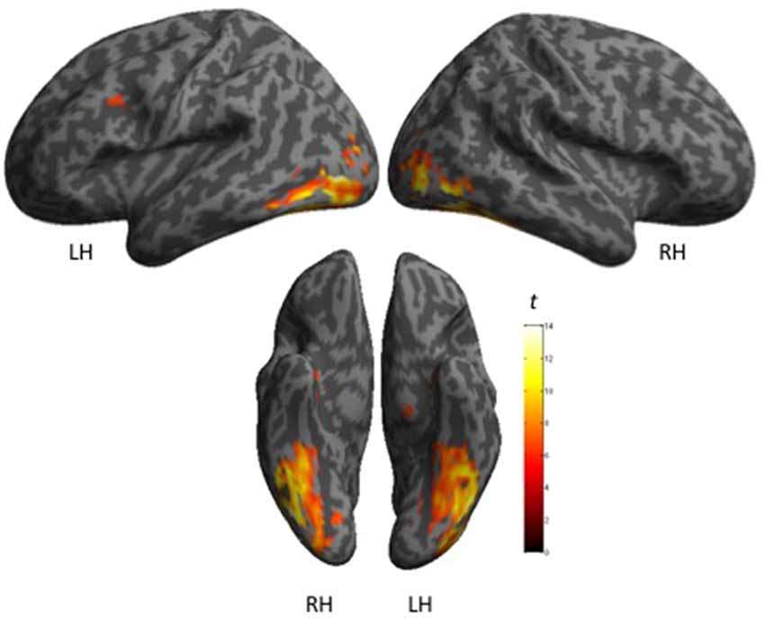
3. Brain imaging
functional Magnetic Resonance Imaging (fMRI)

Slide 9
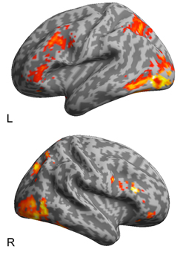
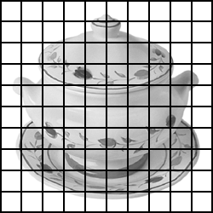
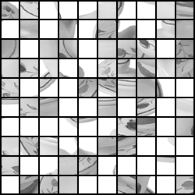
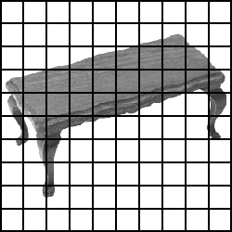
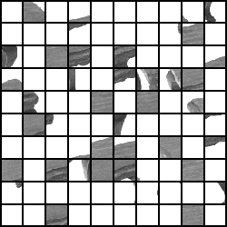
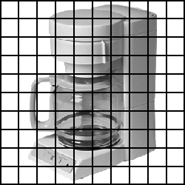
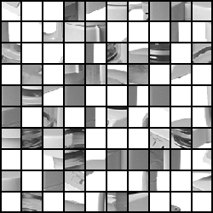
Objects > Scrambled

Slide 10
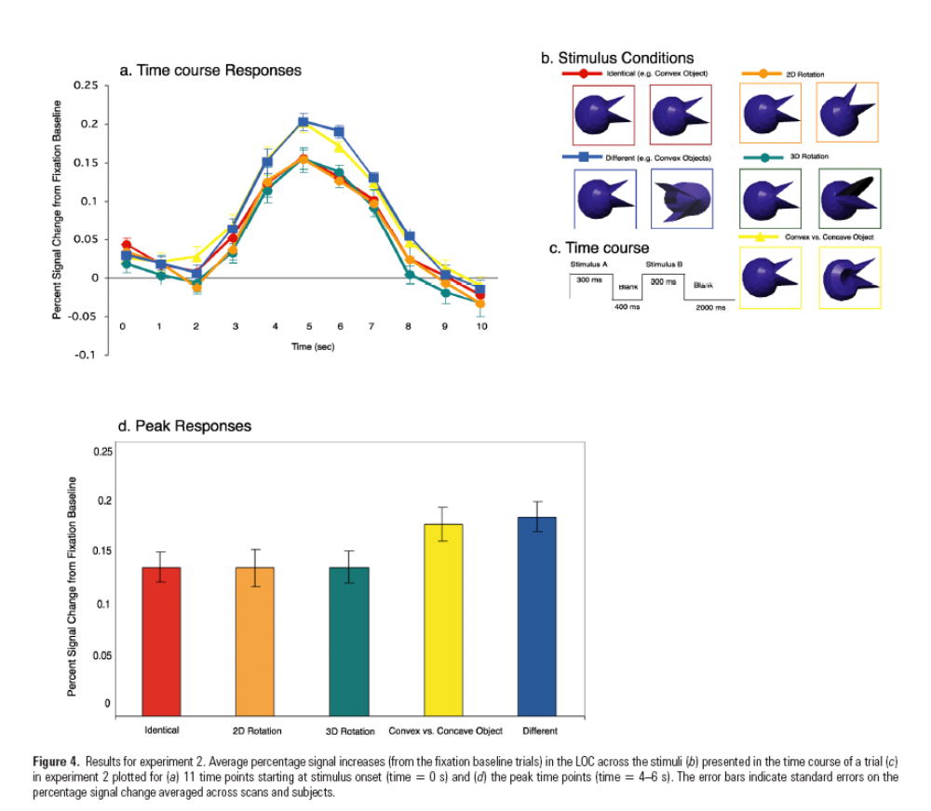
Kourtzi, Erb, Grodd, & Bülthoff (2003). Representation of the Perceived 3-D Object Shape in the Human Lateral Occipital Complex. Cerebral Cortex 13, 911–920.

Slide 11
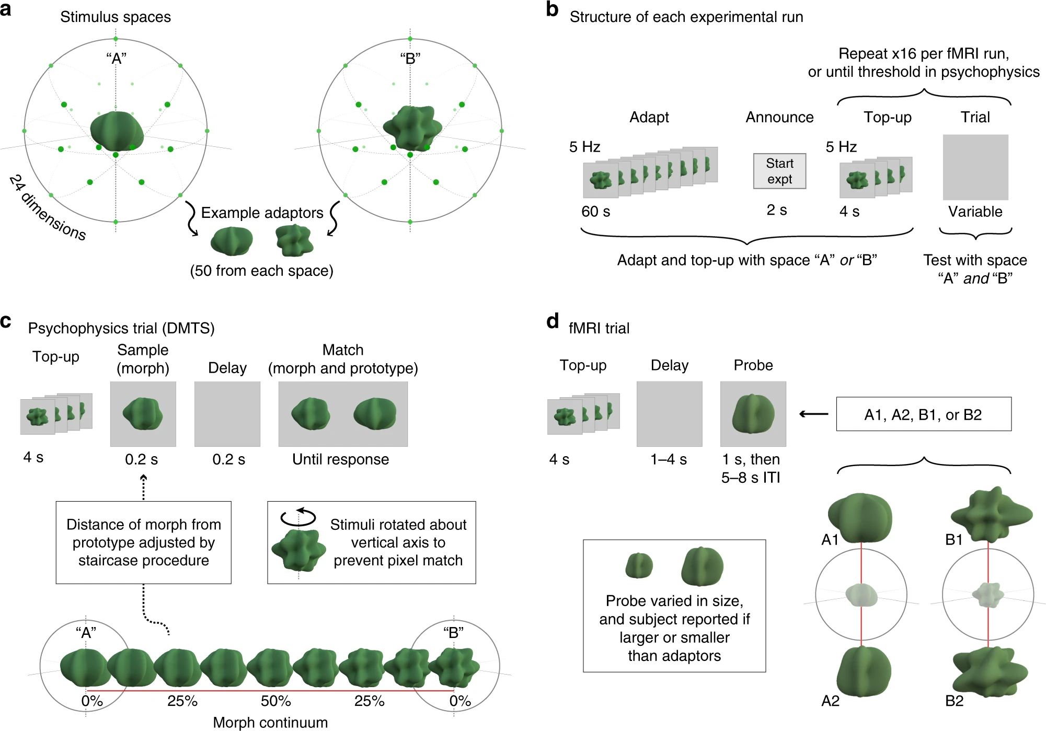
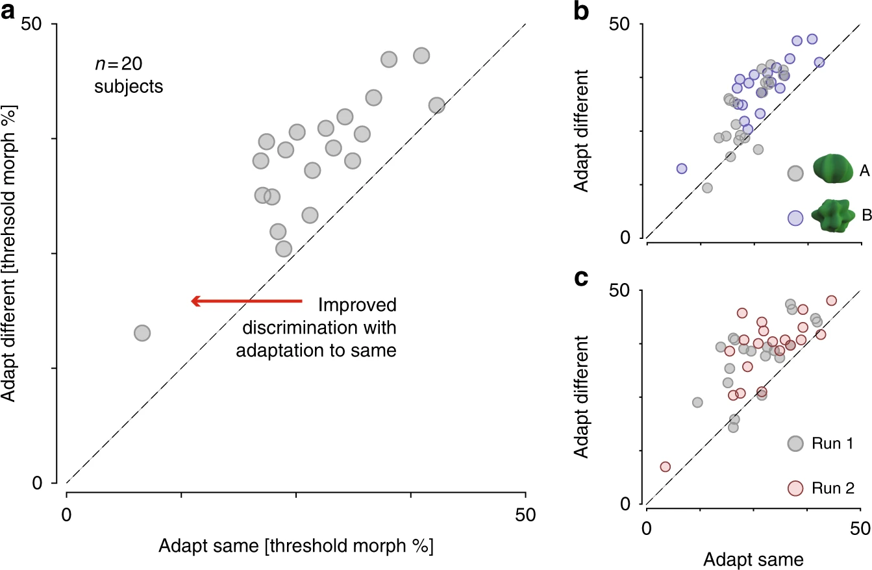
Mattar, Olkkonen, Epstein, & Aguirre,. (2018). Adaptation decorrelates shape representations. Nature communications, 9, 3812.

Slide 12
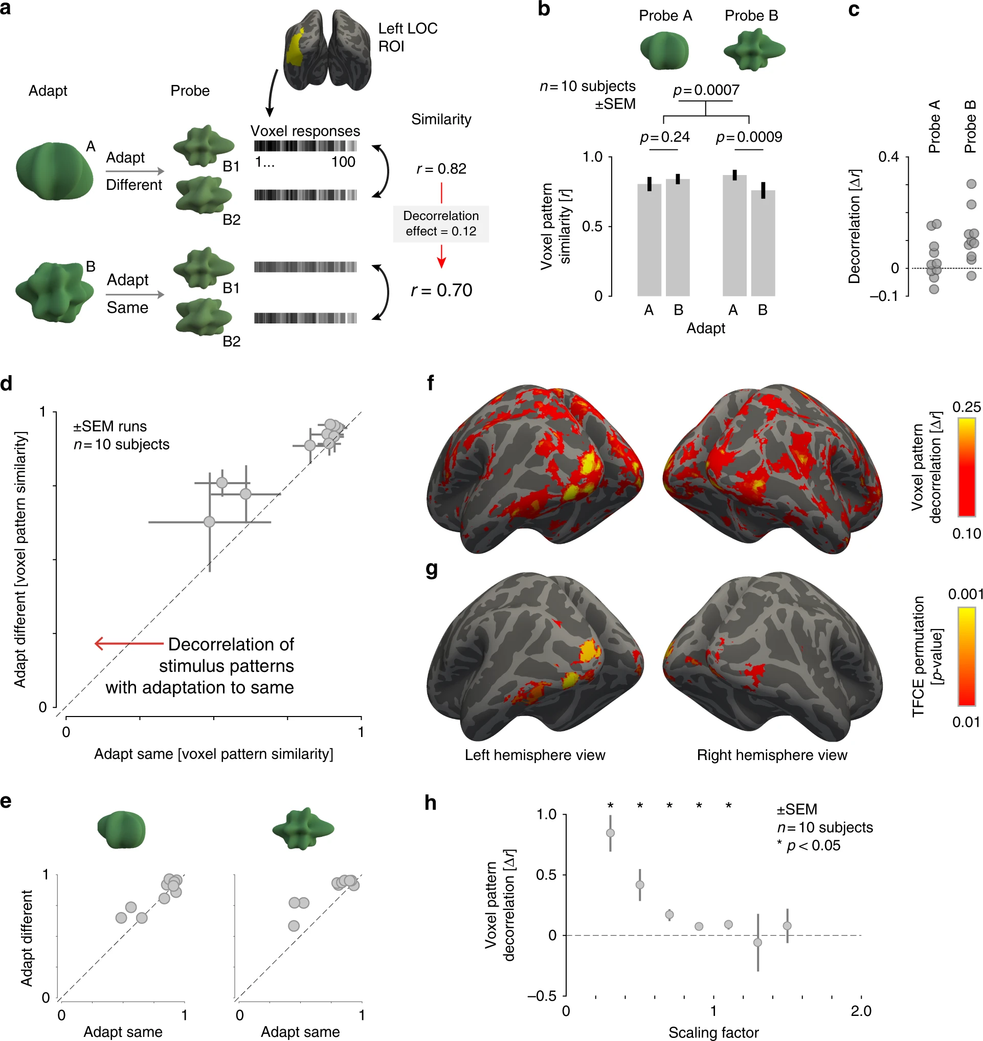
Mattar, Olkkonen, Epstein, & Aguirre,. (2018). Adaptation decorrelates shape representations. Nature communications, 9, 3812.

Slide 13
4. פגיעות מוחיות
דיסוציאציה – פגיעה ספציפית ביכולת נתונה (א') אך לא ביכולת רלוונטית אחרת (ב')
דיסוציאציה כפולה – פציינט אחר שלא נפגע ביכולת א' אך נפגע ביכולת ב'

Slide 14
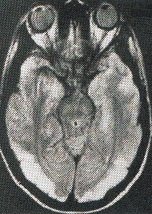
Patient DF
Hypoxia from carbon monoxide poisoning
MRI in 1989 showed diffuse cortical damage
with large lesions in the ventrolateral
occipital region, sparing V1
Most salient symptom was visual form agnosia
Clinical and psychophysical testing was largely in the
normal range

Slide 15
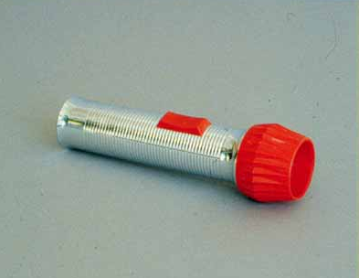
“It’s made out of metal – is it aluminium?
It’s got red plastic on it.”
“Is it some sort of kitchen utensil?”
Humphrey, Goodale, Jakobson, & Servos (1994). Perception

Slide 16
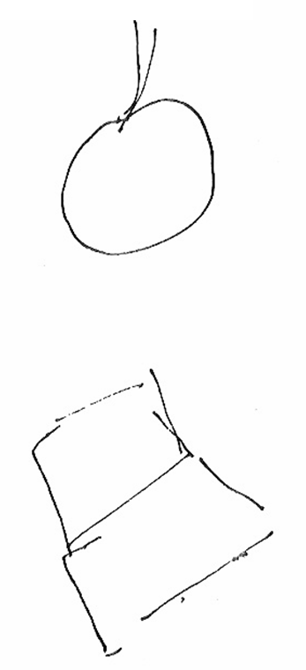
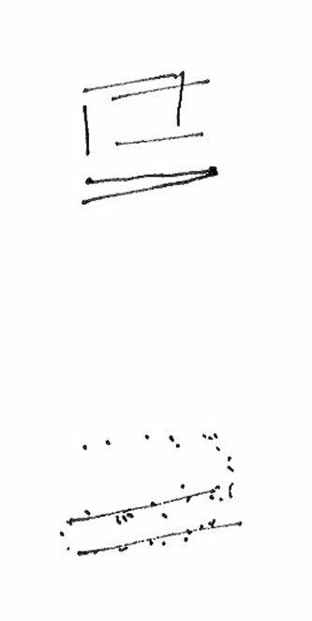
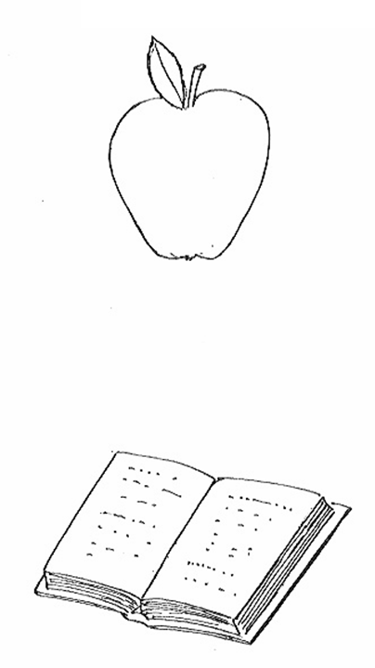
ציור מתוך זיכרון
העתקה
מודל

Slide 17

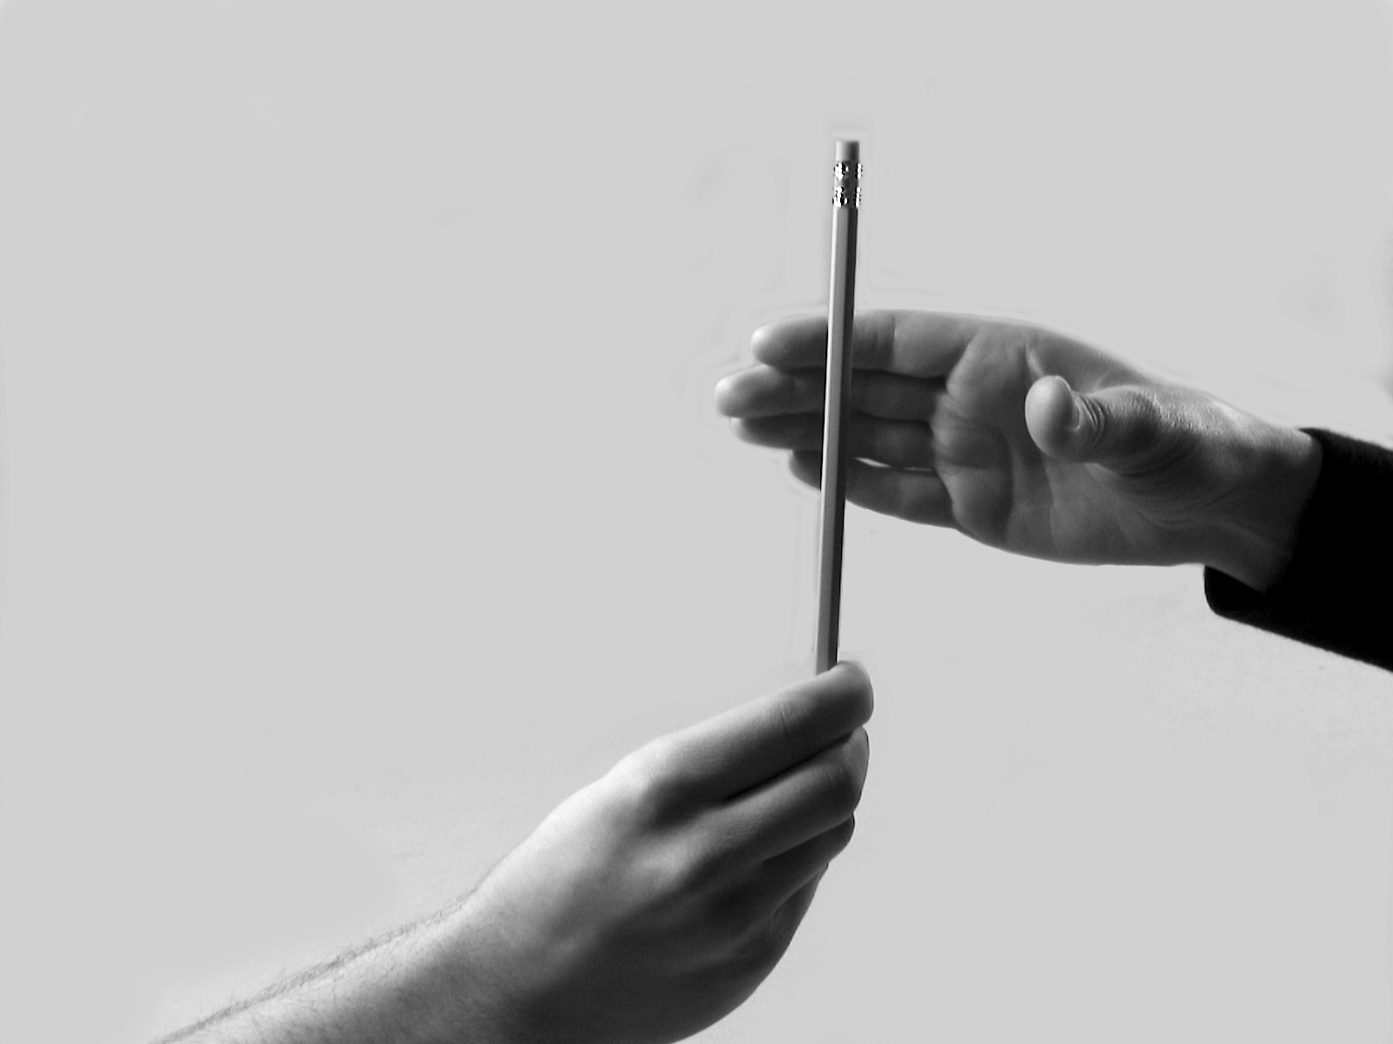
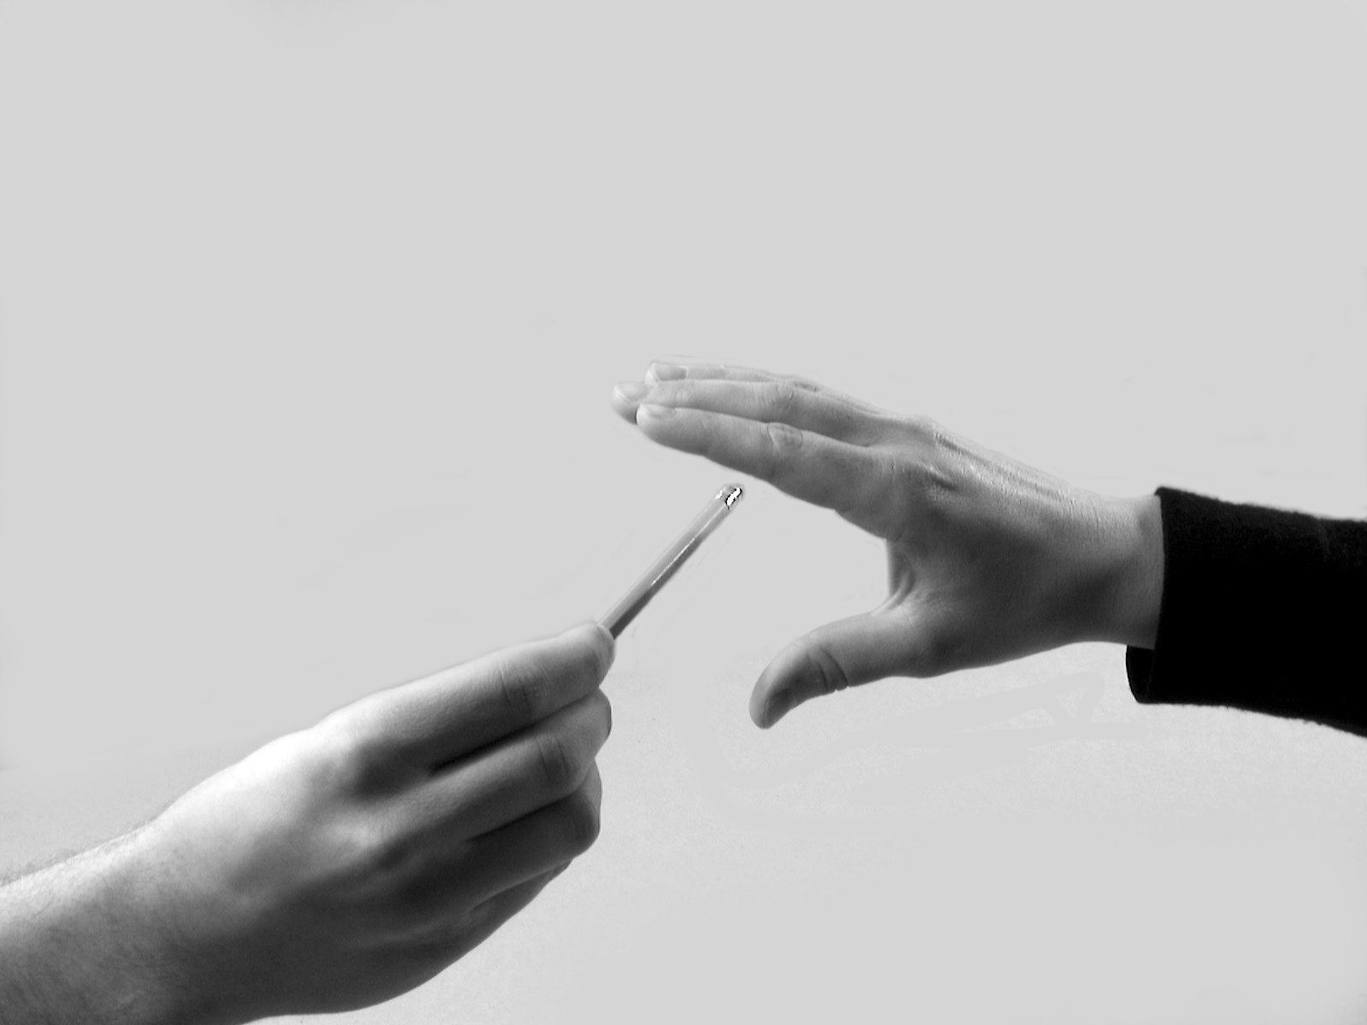

Slide 18
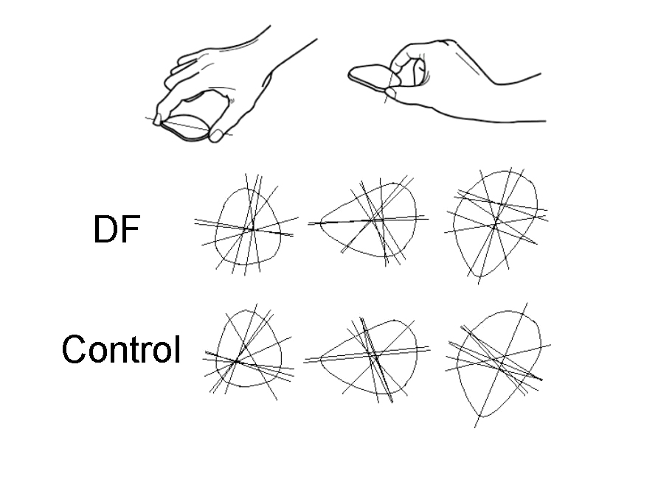

Slide 19
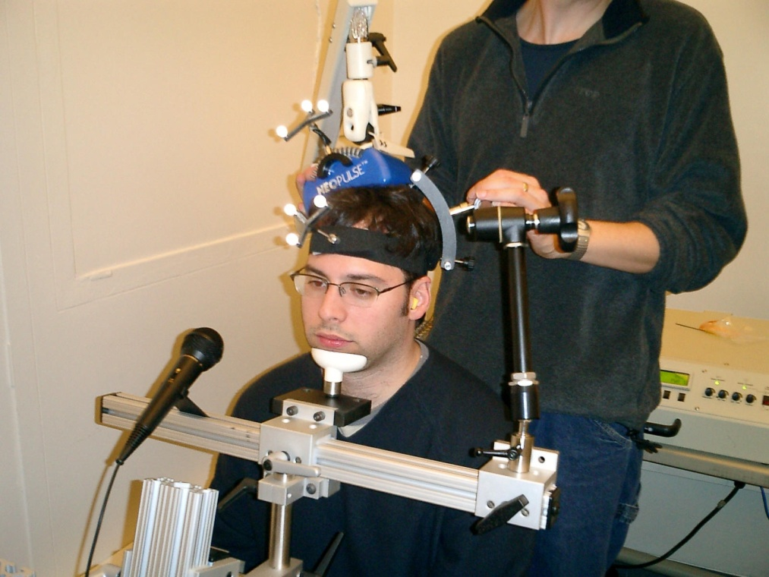
Transcranial magnetic stimulation (TMS)

Slide 20
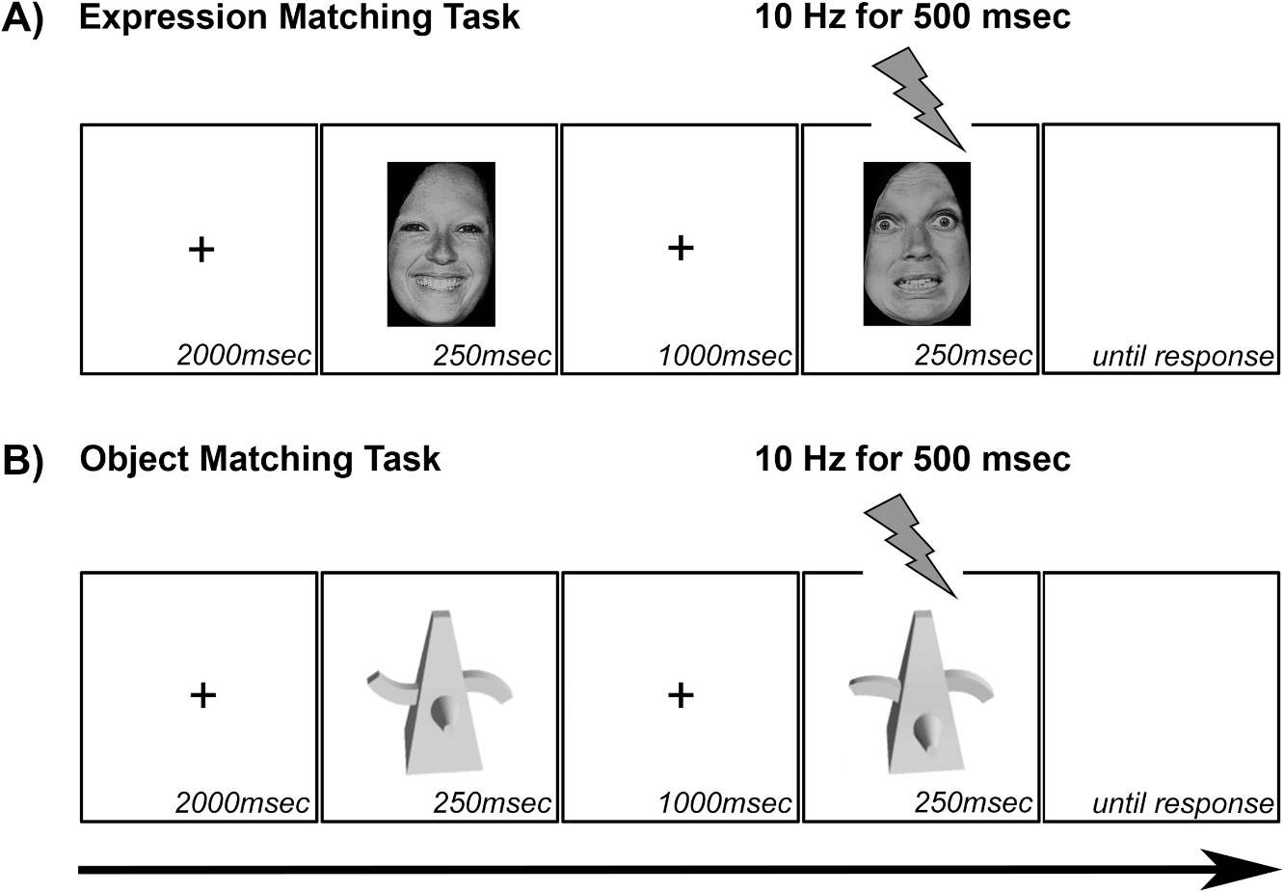
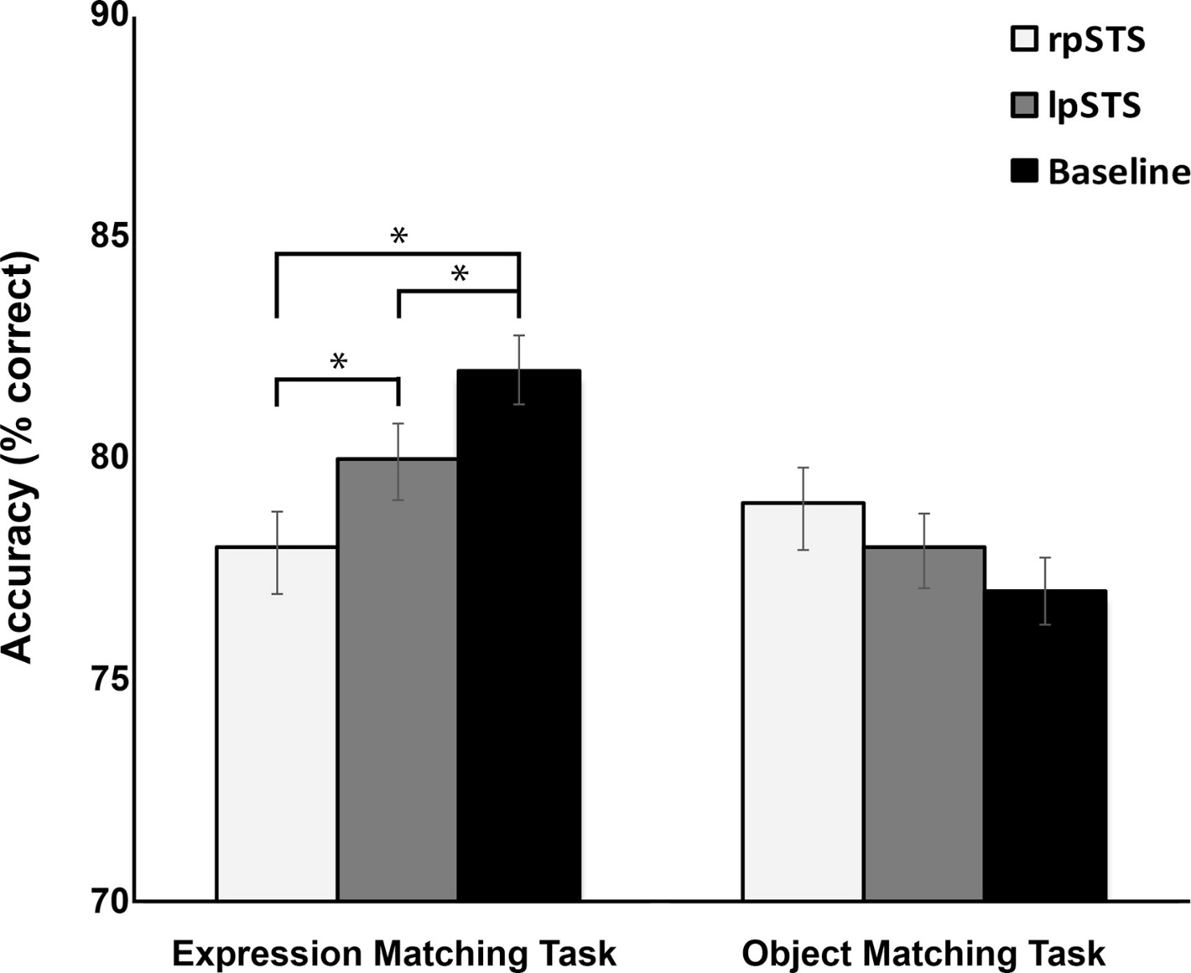
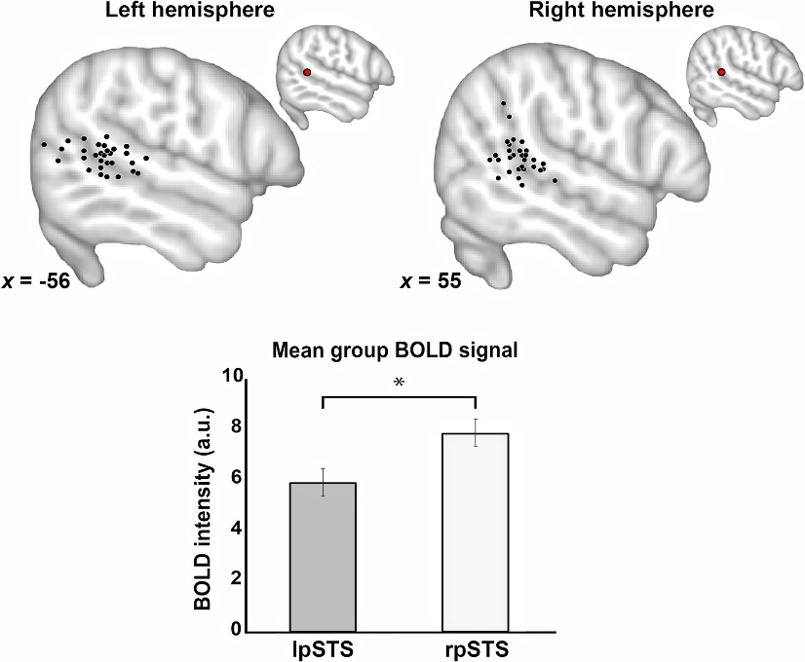
Sliwinska & Pitcher (2018). TMS demonstrates that both right and left superior temporal sulci are important for facial expression recognition. Neuroimage 183, 394–400.

Slide 21
כיצד ניתן לחקור תהליכי תפיסה ?
- הגישה הפסיכולוגית:
פסיכופיזיקה: הקשר בין גירויים בעולם החיצוני לבין החוויה הפסיכולוגית.
גילוי
הבחנה
סילום
זיהוי

Slide 22
גילוי
עצמת הגירוי המינימאלית הדרושה לאיתור
100
% גילוי
50
עצמת גירוי
סף מוחלט

Slide 23
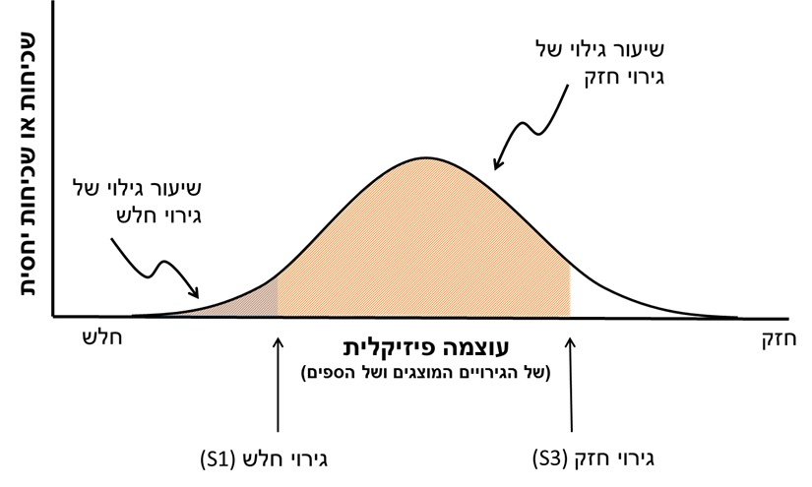
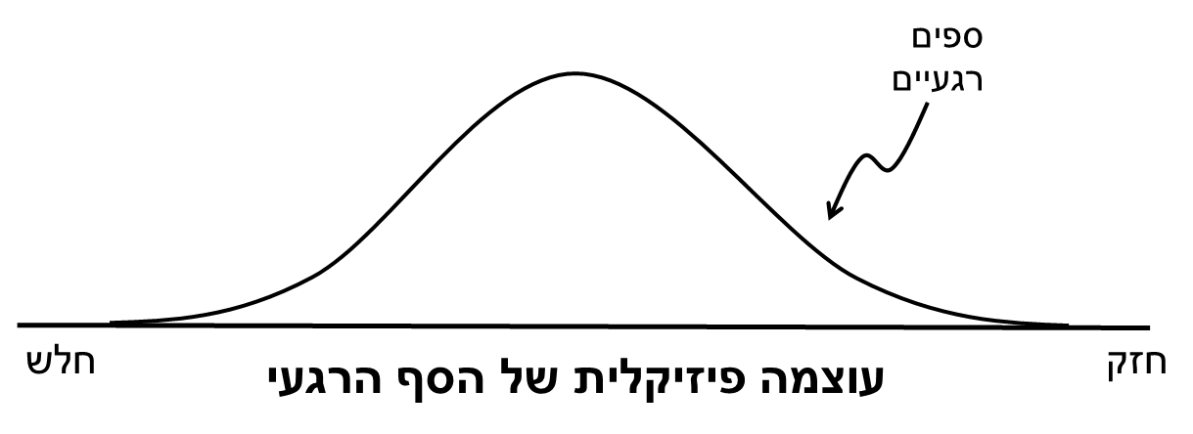
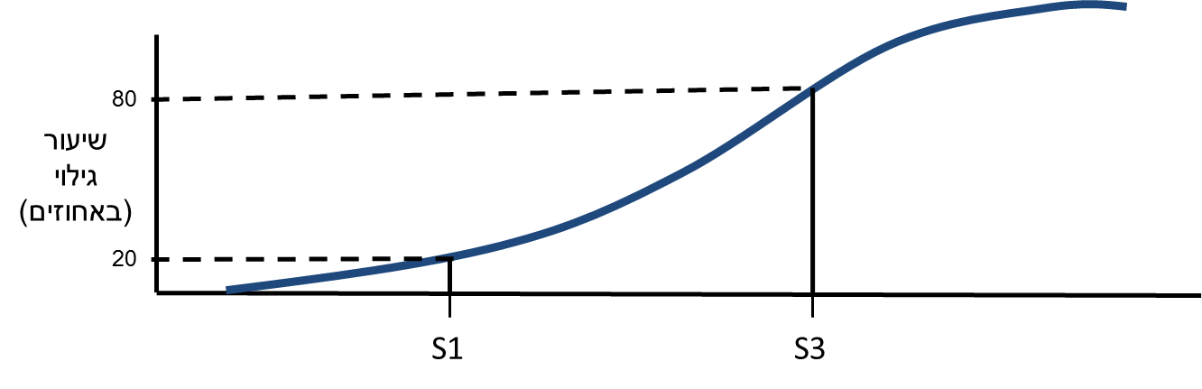
התפלגות סיפים רגעיים

Slide 24
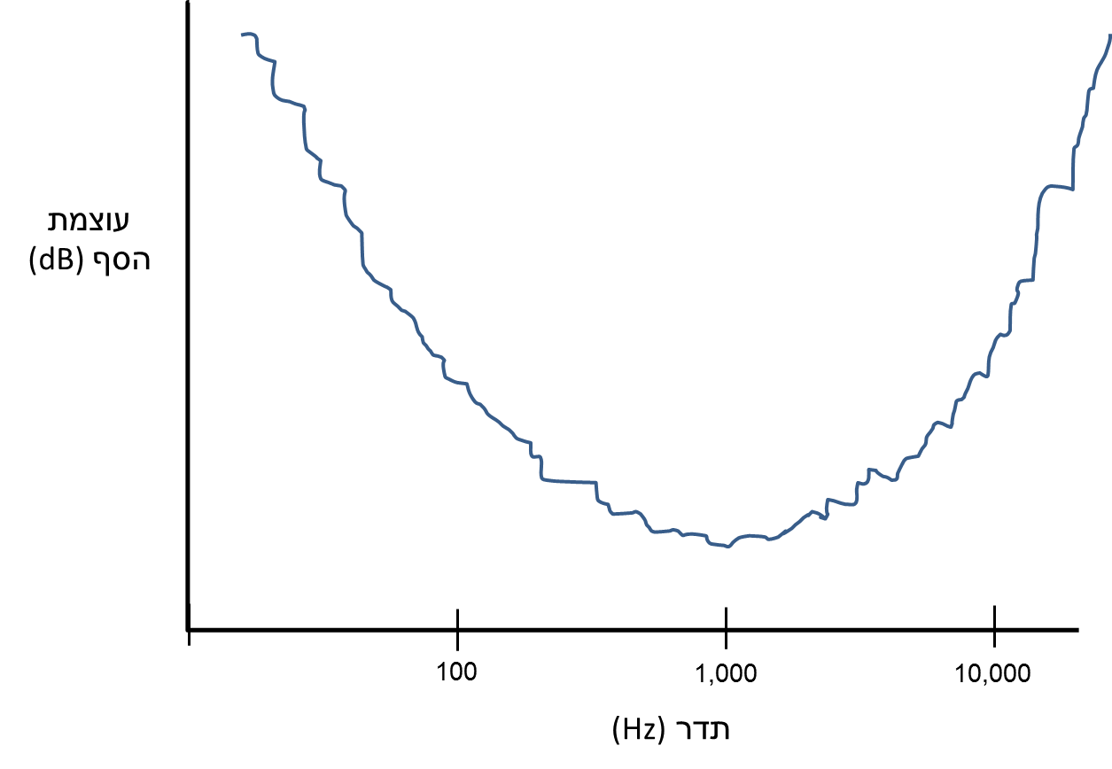
מדידת סף מוחלט
שיטת ההתאמה
הנסיין מגביר/מחליש את עצמת הגירוי עד להגעה לסף גילוי

Slide 25
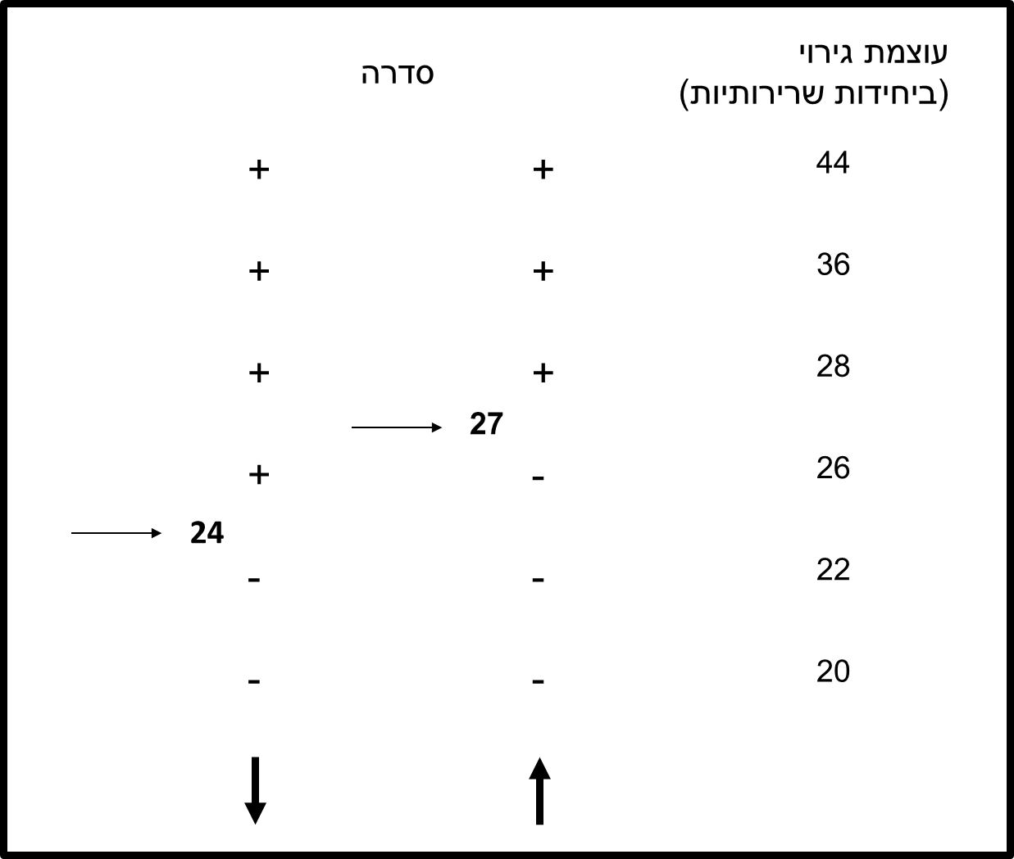
מדידת סף מוחלט
שיטת הגבולות
גירויים מוצגים בסדרות עולות או יורדות וברווחים קבועים מראש.
הסף המוחלט הוא ממוצע הסיפים של כל הסדרות.

Slide 26
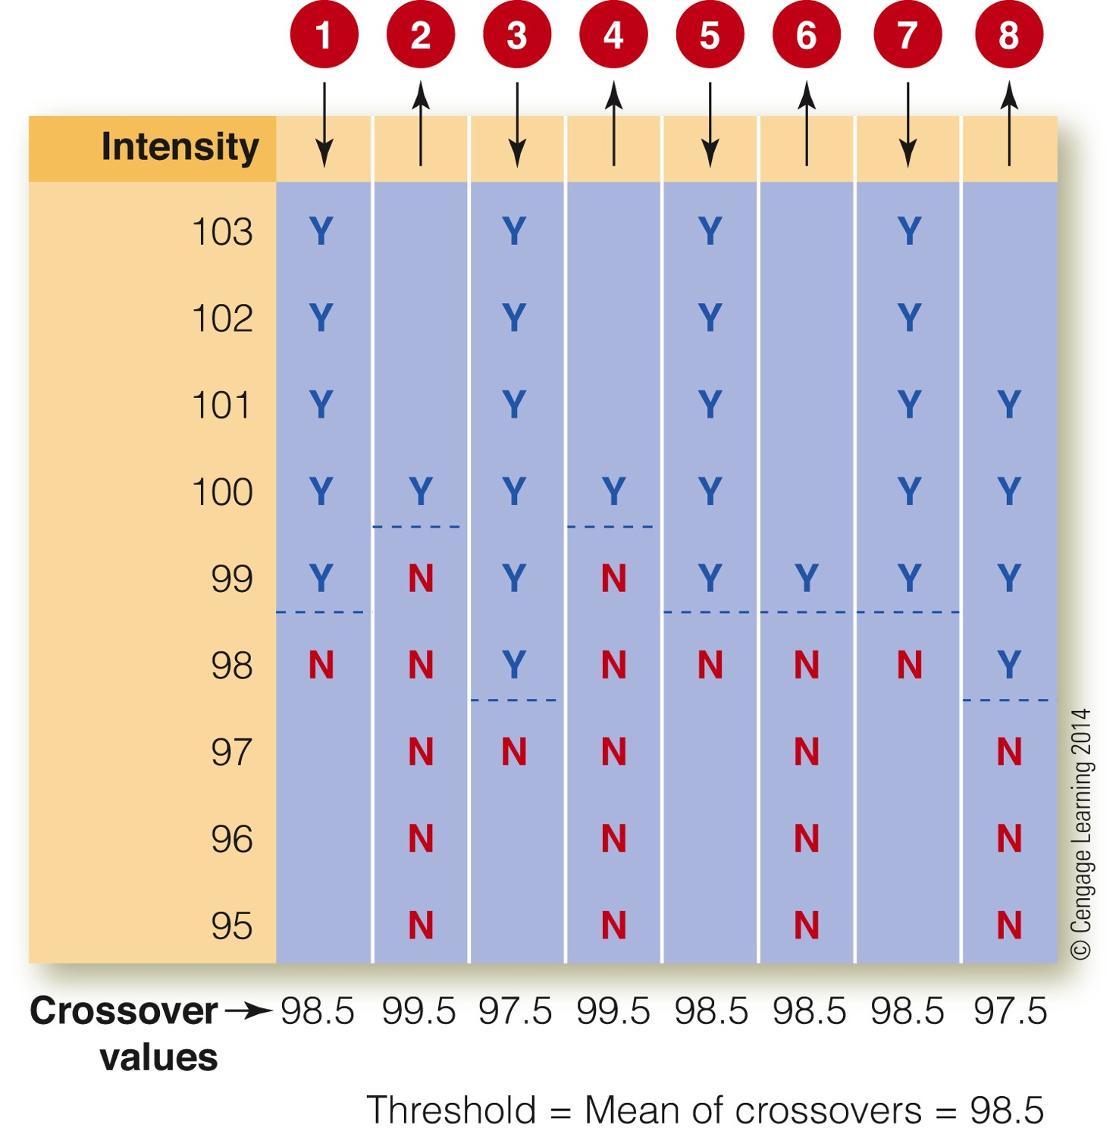

Slide 27
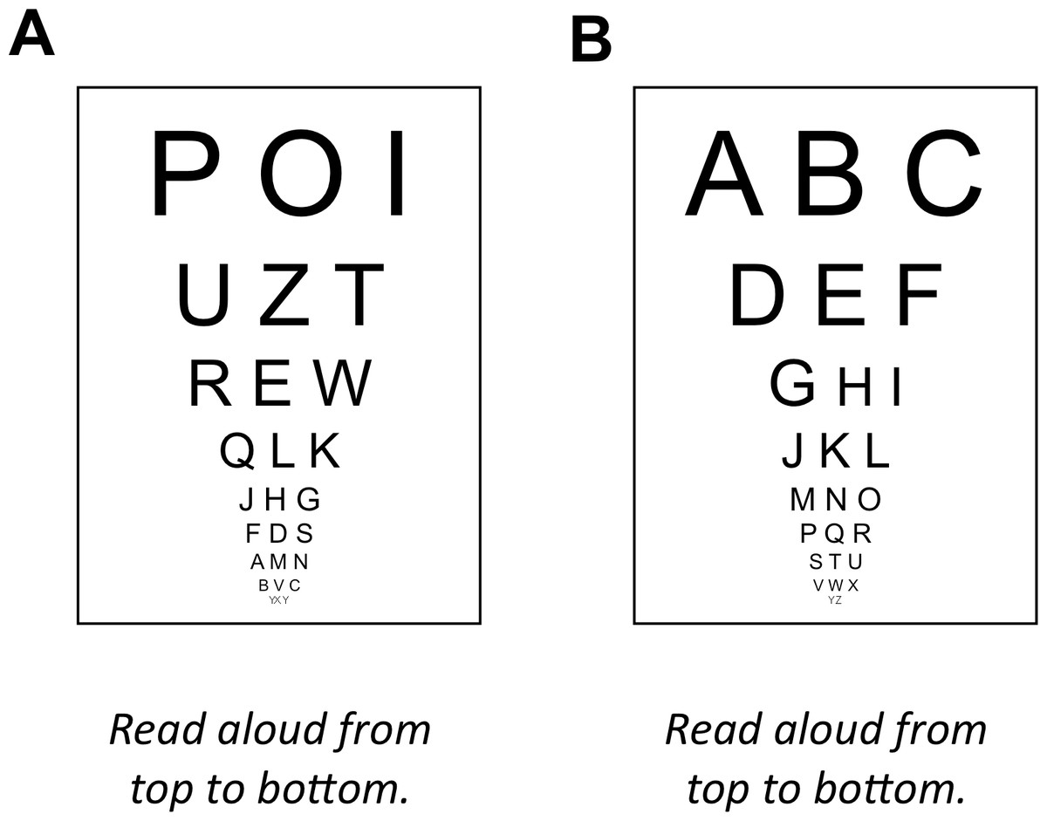

Slide 28
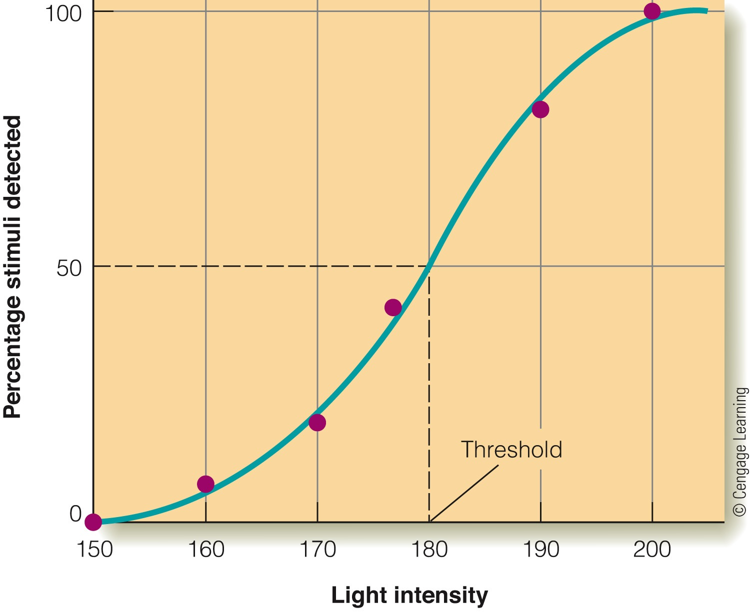
שיטת הגירויים הקבועים
גירויים מוצגים באופן רנדומלי.
הסף המוחלט מחושב מתוך התפלגות התגובות.

Slide 29
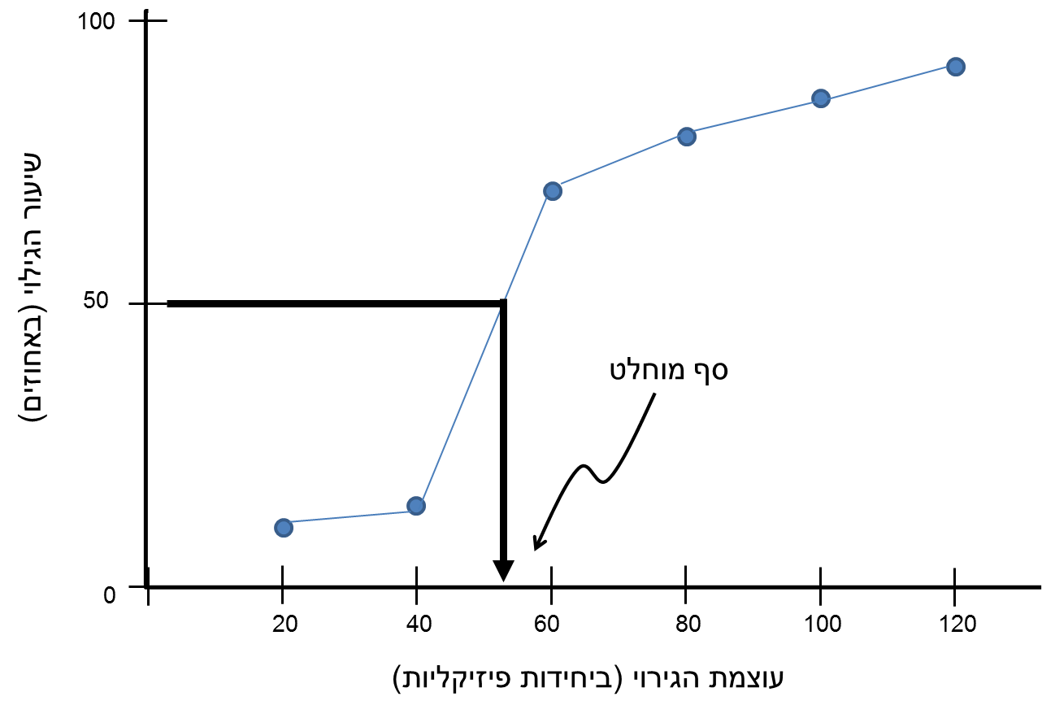
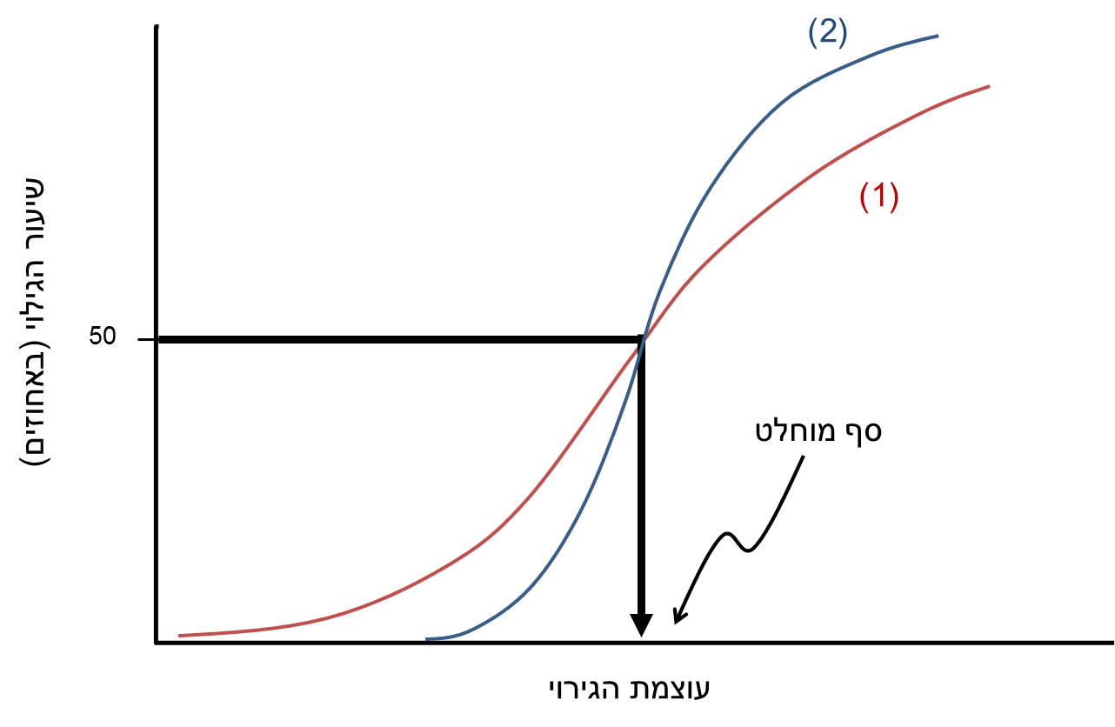

Slide 30
הבחנה
סף הבדל - עצמת האנרגיה שיש להוסיף/להחסיר מגירוי בכדי שנחוש שינוי
התחושה המתלווה לסף הבדל נקראת JND – Just Noticeable Difference.
ניתן למדוד סף הבדל בשיטת ההתאמה, שיטת הגבולות או שיטת הגירויים הקבועים.

Slide 31
מדידת סף הבדל בעזרת שיטת ההתאמה

Slide 32
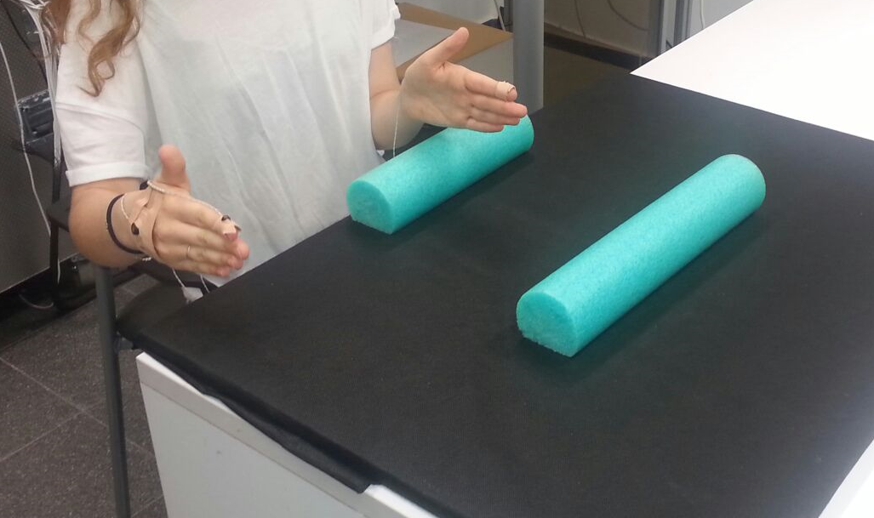

Slide 33
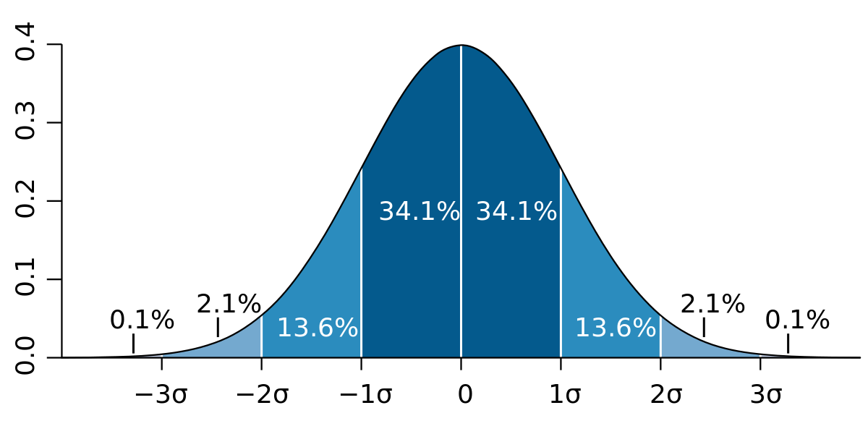
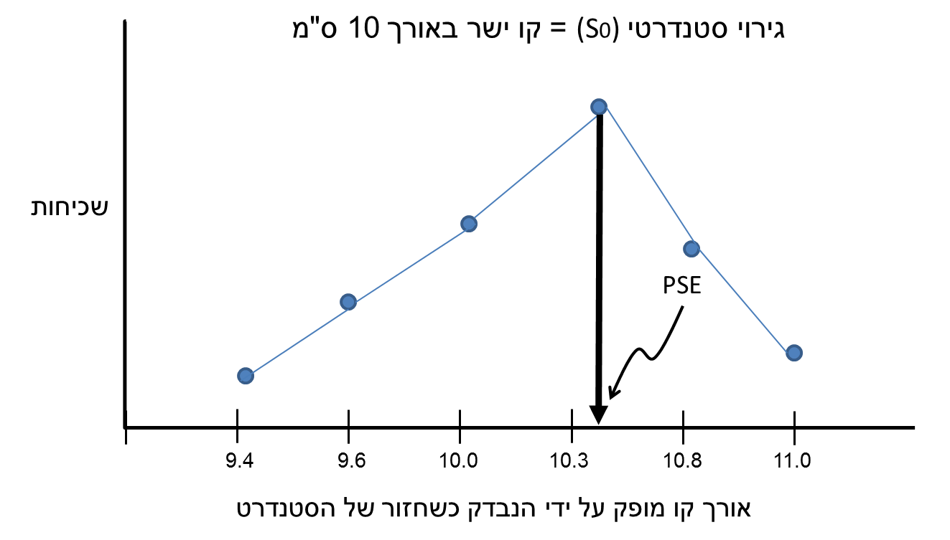
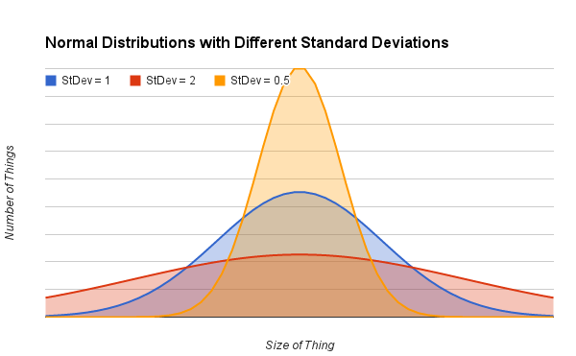
JND = σ

Slide 34
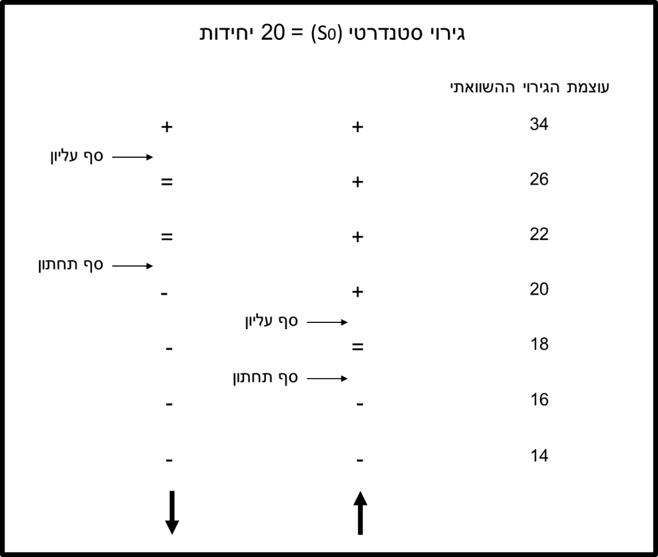
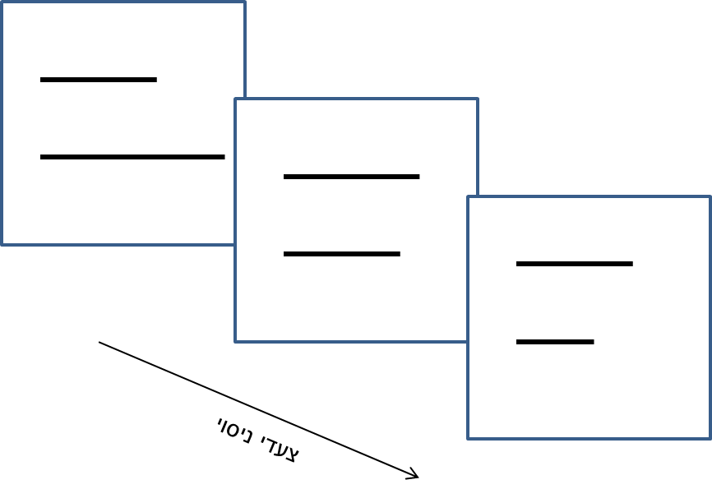
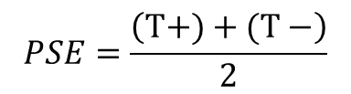

מדידת סף הבדל בעזרת שיטת הגבולות
$$JND=\frac{\left(T+) −(T−\right)}{2}$$
$$PSE=\frac{\left(T+)+(T−\right)}{2}$$

Slide 35
מדידת סף הבדל בעזרת שיטת הגירויים הקבועים
100%
75%
50%
Percentage “stronger”
25%
0%
T-
T+
Light intensity of comparison stimuli

Slide 36


חוק וובר
∆S = K S
סף הבדל
קבוע וובר
עצמת גירוי
Ernst Heinrich Weber

Slide 38


∆S = K S
0.04
0.08

Slide 39

סילום
חוק פסיכופיזי – כימות הקשר בין גירוי לתגובה
חוק פכנר: החוק הפסיכופיזי הראשון
הנחות:
במישור הפיזיקאלי: חוק וובר תקף
במישור הפסיכולוגי: סף הבדל אחד מבטא יחידת תחושה אחידה ללא קשר לגודל הגירוי
Gustav Fechner

Slide 40


Slide 41


Slide 42

S = C log I
קבוע פכנר
עוצמת גירוי
תחושה

Slide 43

חוק סטיבנס
הנחות:
במישור הפיזיקאלי: חוק וובר תקף. סף ההבדל גדל ככל שהגירוי גדל
במישור הפסיכולוגי: JND נתפס גדול יותר ככל שהגירוי גדל
העלאת הגירוי באחוז קבוע תביא להעלאת התחושה באחוז קבוע
עם זאת – אחוז העלייה בגירוי לא שווה בהכרח לאחוז העלייה בתחושה
R = m S^{n}
מעריך החזקה האופייני לחוש הנמדד
תחושה
עוצמת גירוי
קבוע הקשור לסולם המדידה

Slide 44


חוק סטיבנס
R = m S^{n}
n=c/k
$$∆R=c∗I$$
חוק אקמן
חוק וובר
∆S = k * I
השינוי בתחושה
עוצמת גירוי
קבוע אקמן

Slide 45

R = m S^{n}
n = 1
n > 1
n=c/k
תחושה
n < 1
עצמה פיסיקלית
מימדים דוחסים – שינויים פיזיקאליים גדולים מביאים לשינויים קטנים בתפיסה
מימדים מנפחים – שינויים פיזיקאליים קטנים מביאים לשינויים גדולים בתפיסה
מימדים פרופורציונאליים – שינויים פיזיקאליים מביאים לשינויים זהים בתפיסה

Slide 46


Sugita & Suzuki (2003). Audiovisual perception: Implicit estimation of sound-arrival time. Nature 421, 911.

Slide 47


Lewald & Guski (2004). Auditory-visual temporal integration as a function of distance: no compensation for sound-transmission time in human perception. Neuroscience Letters 357, 119–122.

Slide 48

Grossman et al. (2019). Where Does Time Go When You Blink? Psychological Science, 30, 907–916.

Slide 49

Grossman et al. (2019). Where Does Time Go When You Blink? Psychological Science, 30, 907–916.

Slide 50
תיאורית גילוי האותות Signal detection theory
נבדק א'
נבדק ב'
100
100
80
60
% פגיעות
50
% תשובות "כן"
40
20
10
20
30
40
עצמת גירוי
20
40
60
80
100
לא הוצג
הוצג
מצב
בעולם
% אזעקות שווא
תשובת
הנבדק
הוצג ('כן')
^{FA}
^{Hits}
לא הוצג ('לא')
^{CR}
^{Miss}

Slide 51
N
רגישות
N + S
הסתברות להתרחשות עוצמה נתונה
עצמת תחושה
המערכת התפיסתית הינה רועשת
אותות תמיד נתפסים על רקע של רעש
על התופס להתגבר על הרעש בכדי לגלות אותות
אדם מאמץ קריטריון החלטה תחושתי לשם החלטה

Slide 52


Slide 53

עקומת אפיוני הקולט
Receiver Operating Characteristics (ROC)

Slide 54


Ress & Heeger (2003). Neuronal correlates of perception in early visual cortex. Nature Neuroscience 6, 414-420.
האם האקטיבציה באזורי ראיה מוקדמים מראה דפוס המקביל לגילוי אותות?

Slide 55

מסקנה: הפעילות המוחית לא משקפת את הגירוי אלא את מה שהנבדק תופס

Slide 56

Sound-induced flash illusion

Slide 57

Rosenthal, Shimojo, & Shams (2009). Sound-induced flash illusion is resistant to feedback training. Brain Topography , 21, 185 –1.

